Slide 1
Развивающая
предметно-пространственная среда группы
по ранней профориентации
Власова Е.А., воспитатель

Slide 2
Есть прекрасный детский сад
Под названием «Малыш».
Много разных в нем ребят
Про него не умолчишь.

Slide 3
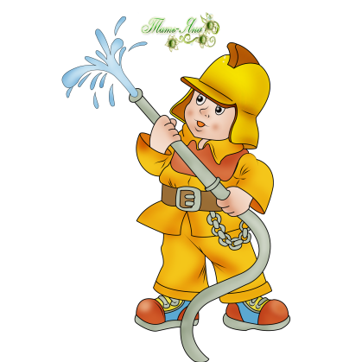
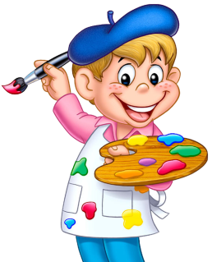
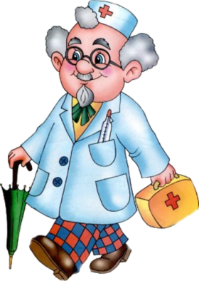
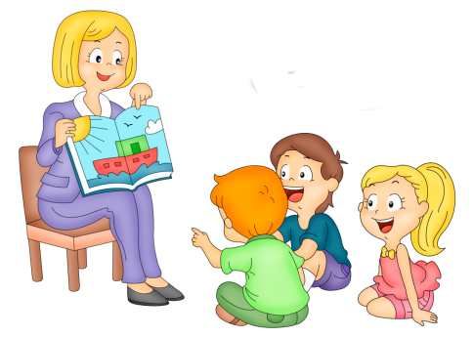
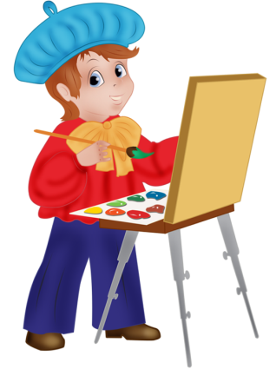
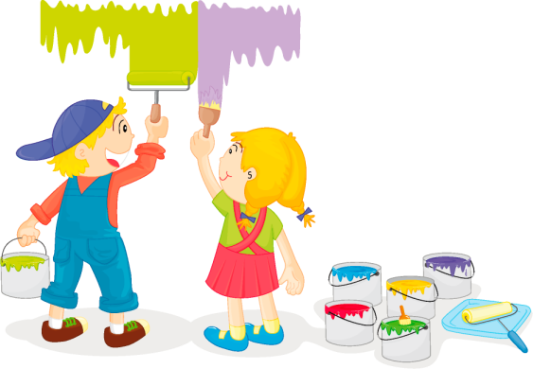
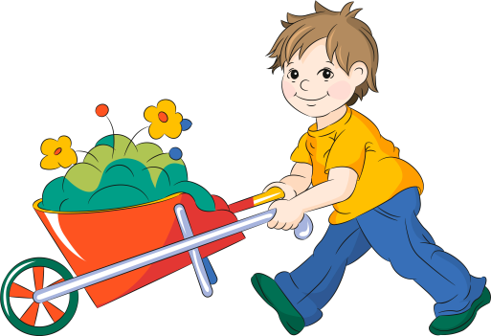
Детский сад мы посещаем,
Здесь профессии изучаем.
Чтобы в будущем узнать,
Кем же можно в жизни стать.
Для развития страны -
Все профессии важны.
А пока мы малыши
Изучать их все должны.

Slide 4
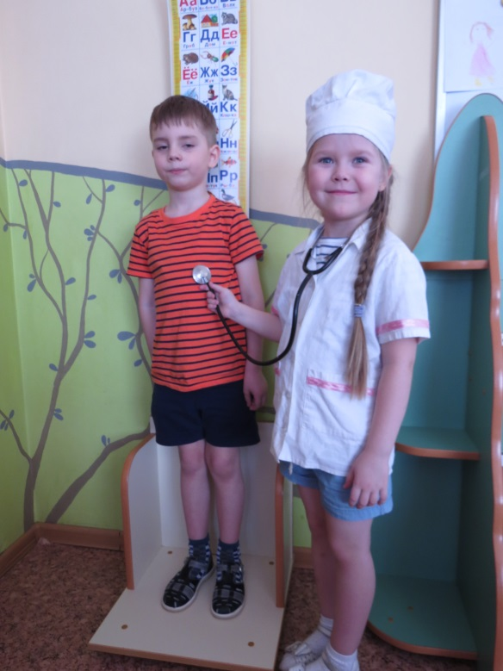
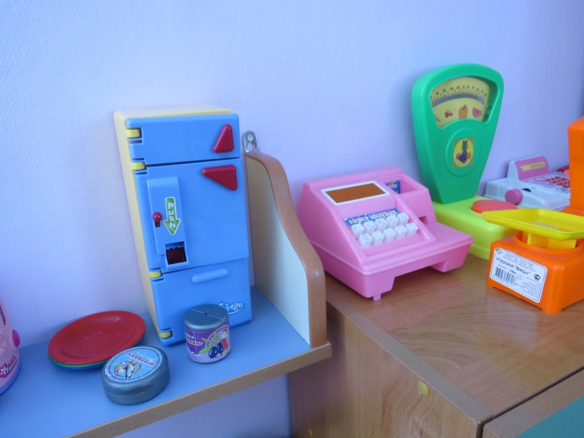
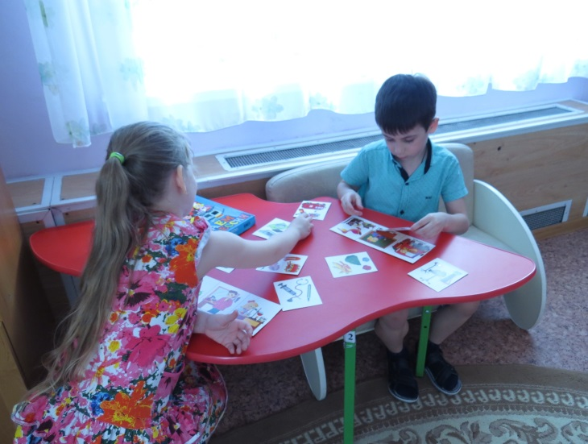
Начинаем мы рассказ
С группы в садике у нас.
В группе нашей все прекрасно,
И конечно безопасно.
Безопасные столы,
Шкафчики закреплены.
Чтобы каждый озорник
Не ударился об них.

Slide 5
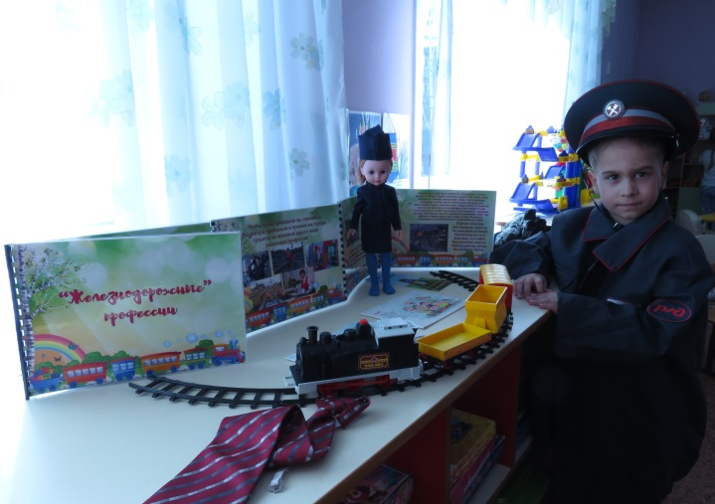
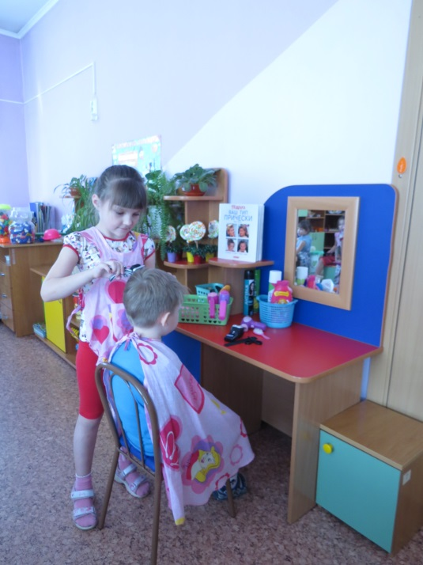
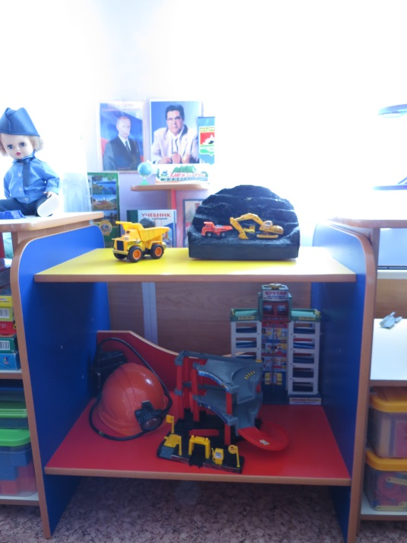
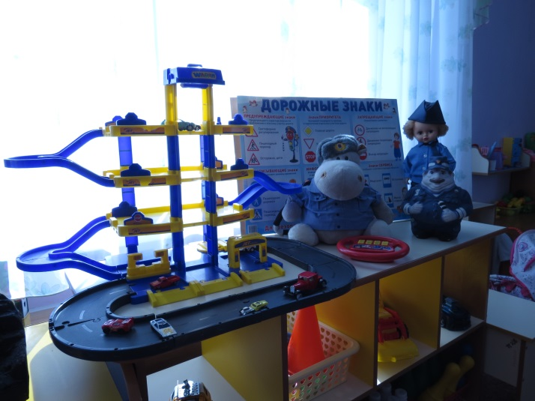
В группе много мы играем
Ну и знанья получаем.
Для развития «среда»
Играми оснащена.

Slide 6
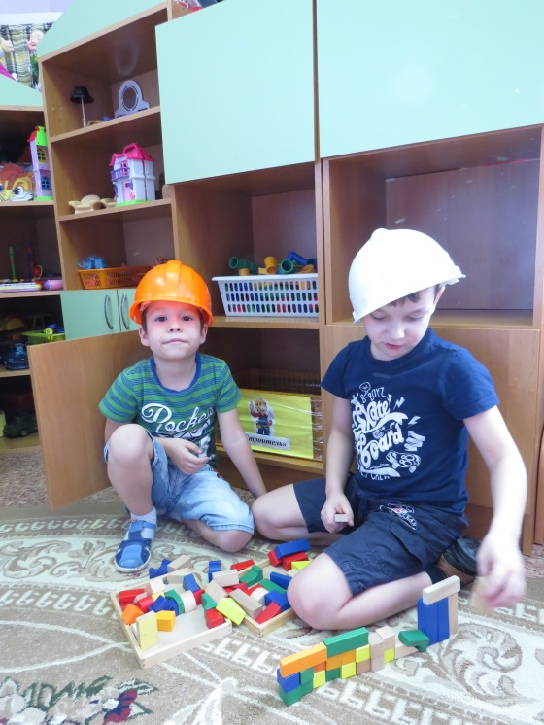
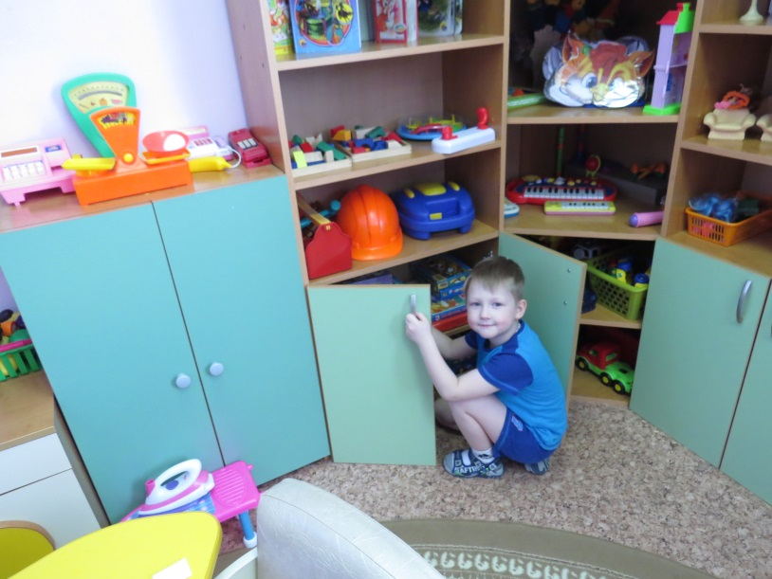
Доступ к играм нам открыт,
Все по возрасту стоит.
Дети все играют дружно
Есть у каждого что нужно.

Slide 7
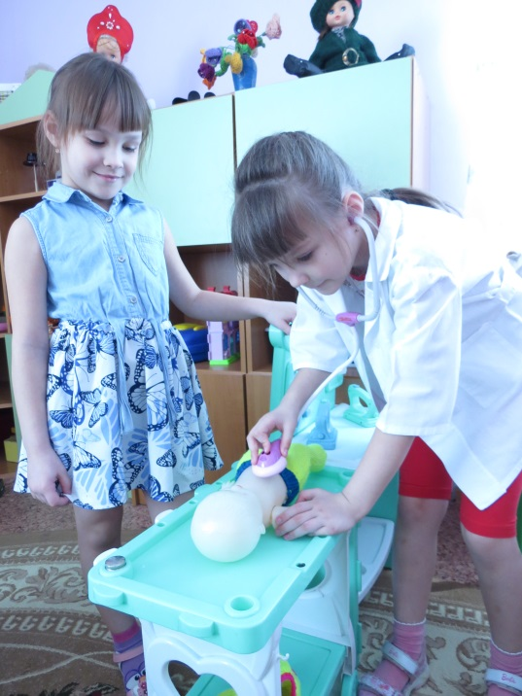
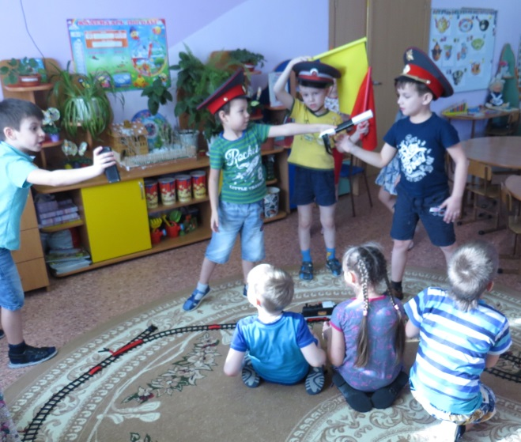
У девчонок есть больница,
Каждый может в ней лечиться.
У мальчишек есть дорога,
Где вагонов очень много.

Slide 8
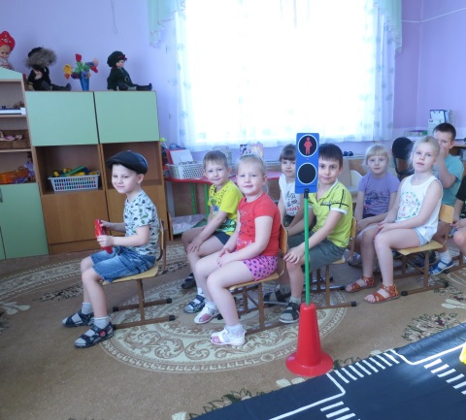
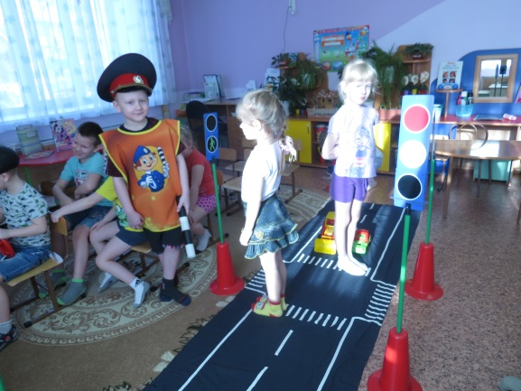
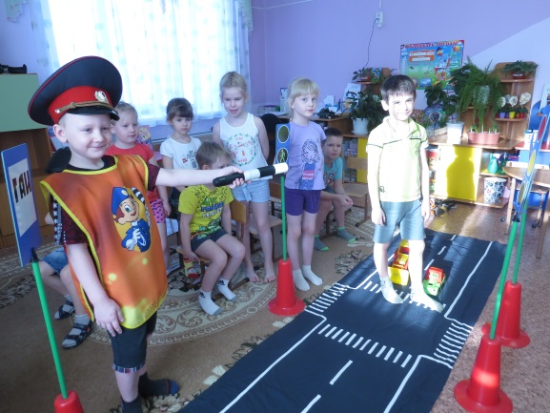
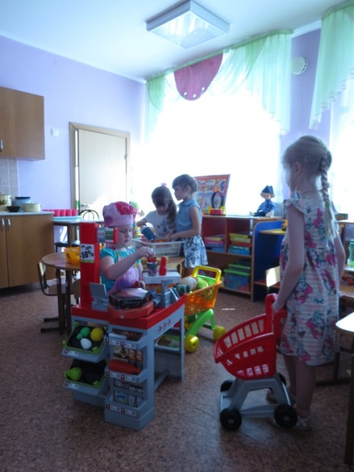
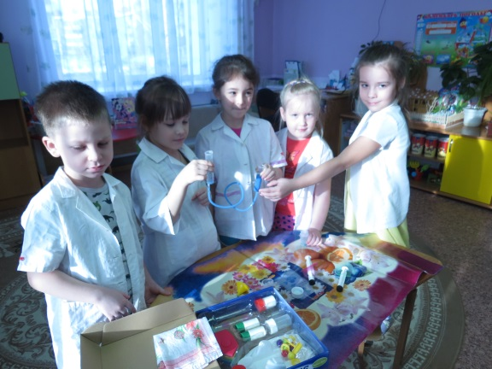
Группа много чем полна
Для детей оснащена.

Slide 9
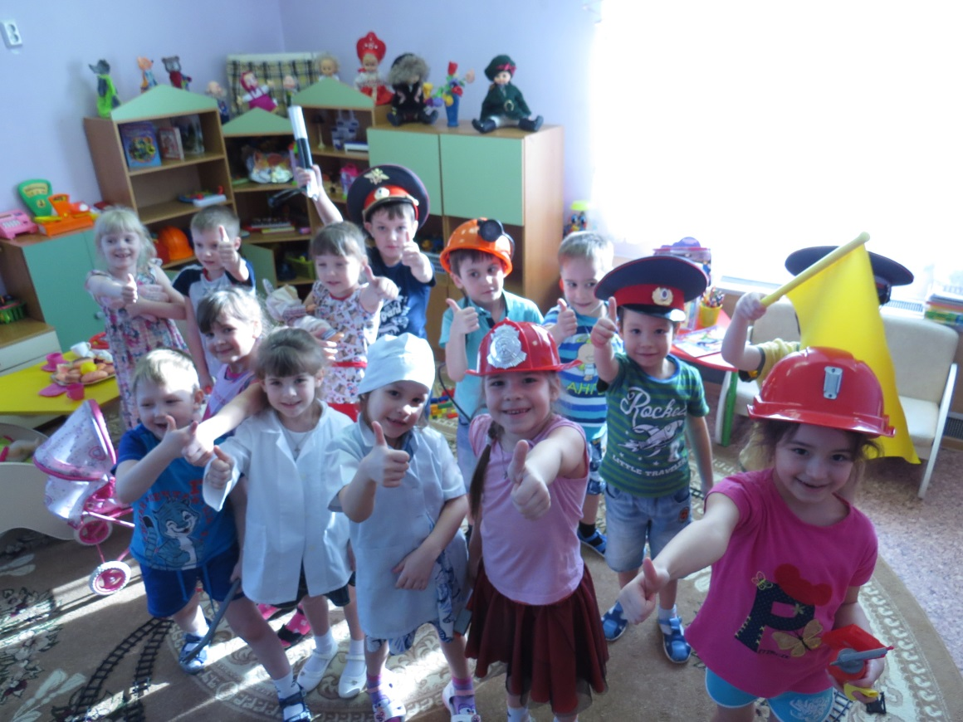
Группу нашу описали,
Что хотели, рассказали.
Вам понравился рассказ?
Наша группа высший класс!

Slide 10
Благодарим
за
внимание!
«Малыш» вам рад всегда.

